Slide 1
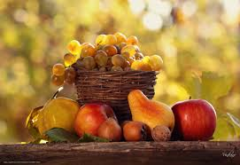
Attivita’ASINCRONA CLASSE 4 C INS. ZANFARDINO ROSANNA
GIOCHI
AUTUNNALILEGGO PER…

Slide 2
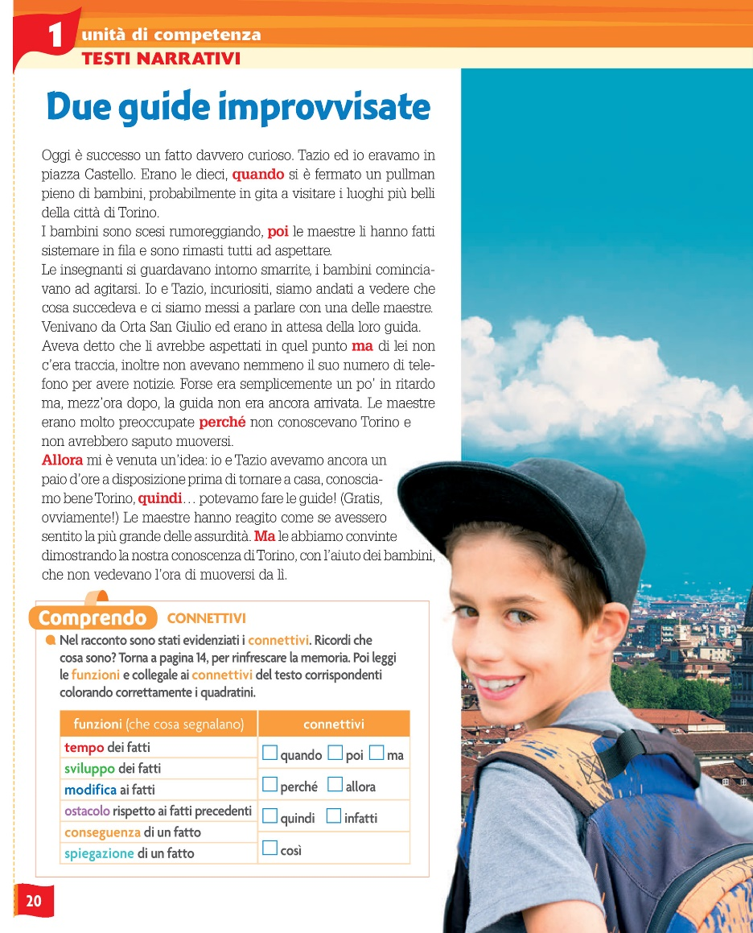
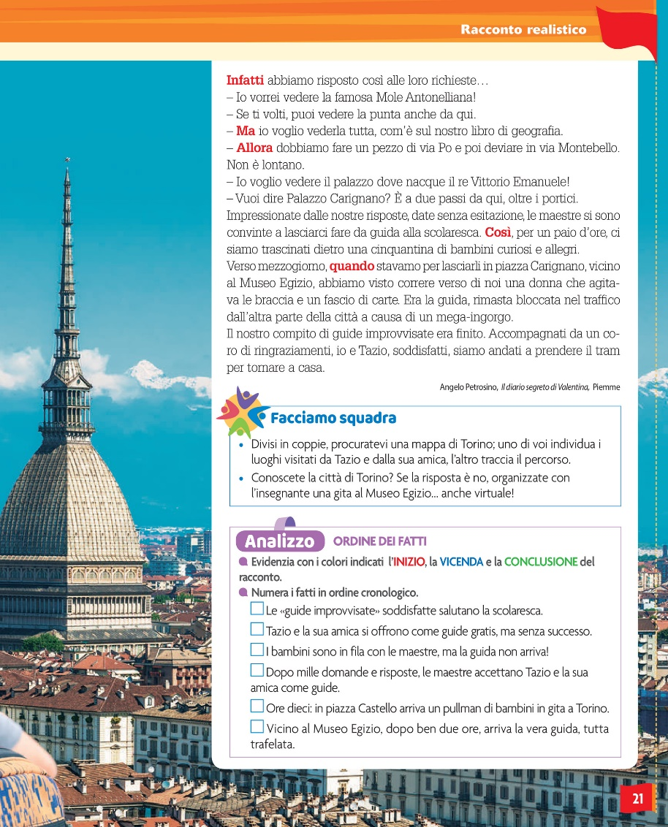
LEGGO PER COMPRENDERE :
L’ordine dei fatti
I connettivi temporali e di causa-effetto
Lo scopo del testo
Lo stile dell’ autore

Slide 3
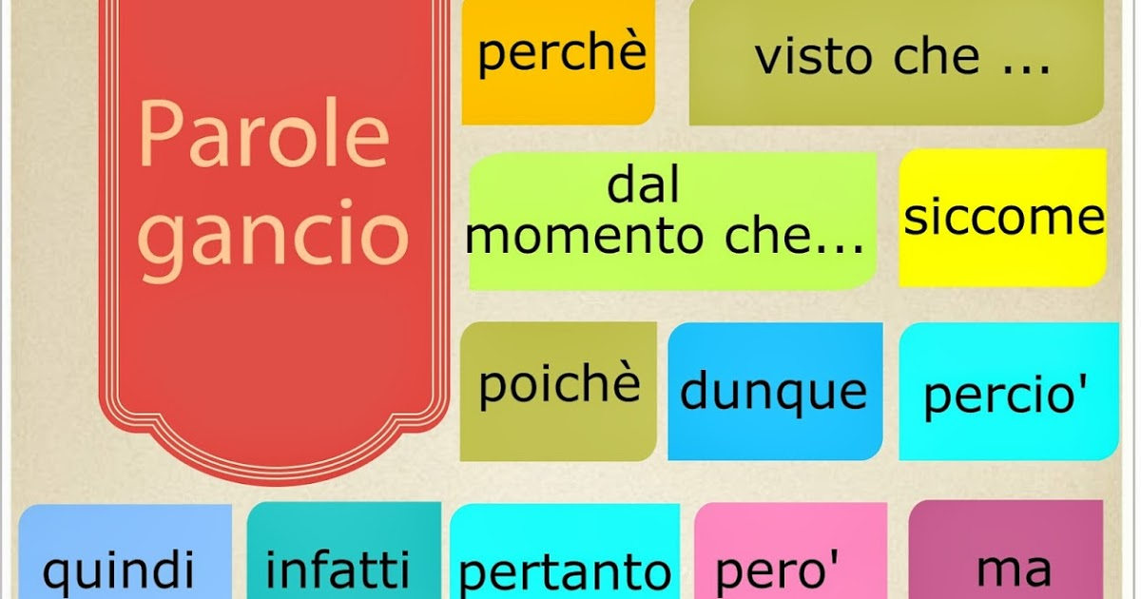
Un testo è formato da parti collegate tra loro da parole .legame, i connettivi: pronomi,congiunzioni, seggni di punteggiatura.
Alcuni connettivi ,in particolare aiutano a capire le relazioni di tempo (prima, intanto.) o di causa.effetto( perché. quindi..)
LEGGO PER….
Imparare a raccontare
mMentre ero per strada è venuto giù un acquazzone
II connettivi temporali
I connettivi causa-effetto
non avevo l’ombrello ,
quindi mi sono bagnato e perciò mi è venuta la febbre

Slide 4
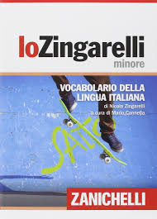
IL VOCABOLARIO
Il Dizionario o Vocabolario è il libro che contiene tutte le parole della lingua italiana e i loro significati
. Ad oggi vocabolario contiene molti neologismi, cioè parole nuove ,anche di altre lingue , entrate a far parte del linguaggio quotidiano. Così come le scienze anche la lingua cambia, si evolve, per rispondere alle esigenze di comunicazione della società che cambia
Il Dizionario fornisce una serie d’informazioni utili su ogni parola: Divisione in sillabe- pronuncia corretta – Informazioni grammaticali( sostantivo maschile.)….

Slide 5
UNO SGUARDO AL PASSATO
In questo campo la tradizione è tutta italiana. Il primo dizionario alfabetico fu infatti pubblicato in Italia nel 1502 da Ambrogio Calepino. Tanto che ancora oggi la parola “calepino” è sinonimo di “dizionario”. Nel 1755, a Londra apparve il primo dizionario inglese per opera di Samuel Johnson: due volumi con volumi 50 mila definizioni. Toccò poi a Niccolò Tommaseo e a Bernardo Bellini, che nel 1858 diedero il via alla compilazione del Dizionario della lingua italiana, opera in sette completata nel 1879.
ù

Slide 6
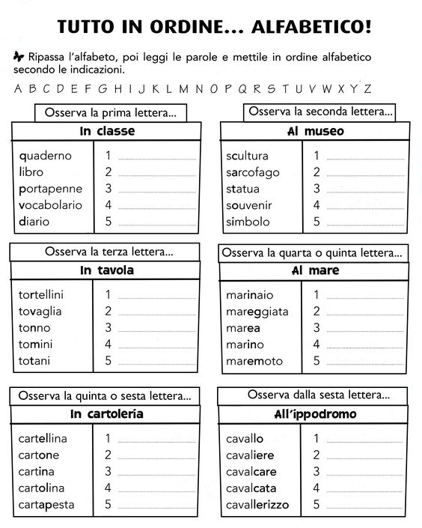
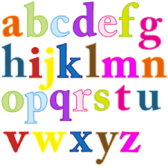
E ora tocca a te..
CLICCA sul video e poi esercitati con la scheda

